Slide 1
Påminnelse i kalendern - android
Funk-IT Lyftet
23 juni 2021

Slide 2
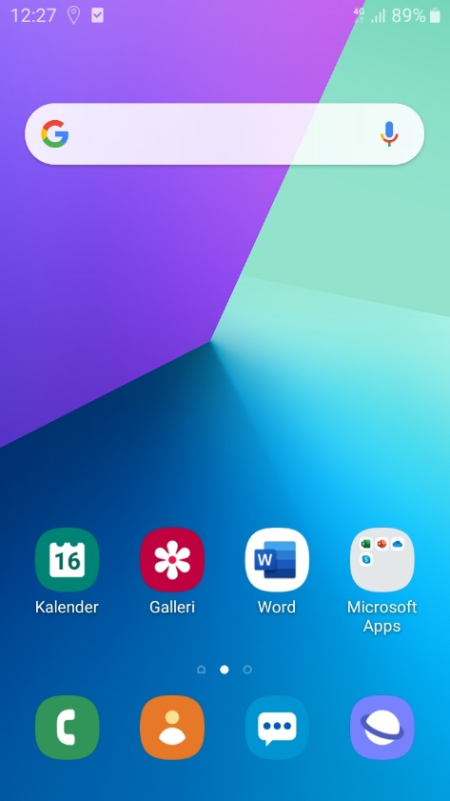
Öppna appen
Tryck på appen för kalendern.

Slide 3
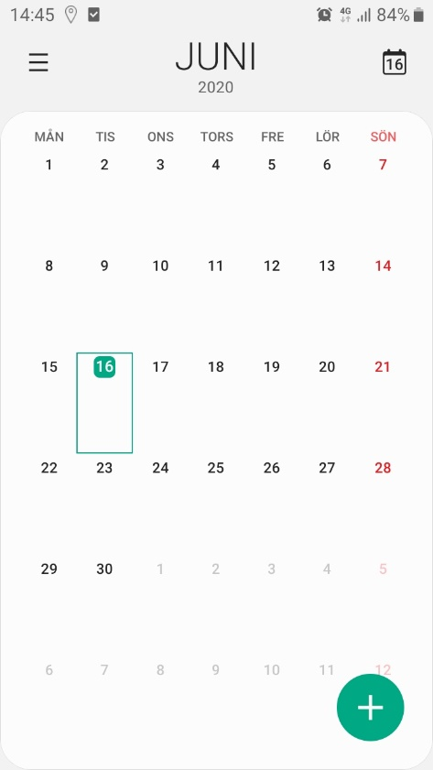
Påminnelse steg 1
Tryck på datumet som du ska lägga in en påminnelse på.
Tryck på + tecknet.

Slide 4
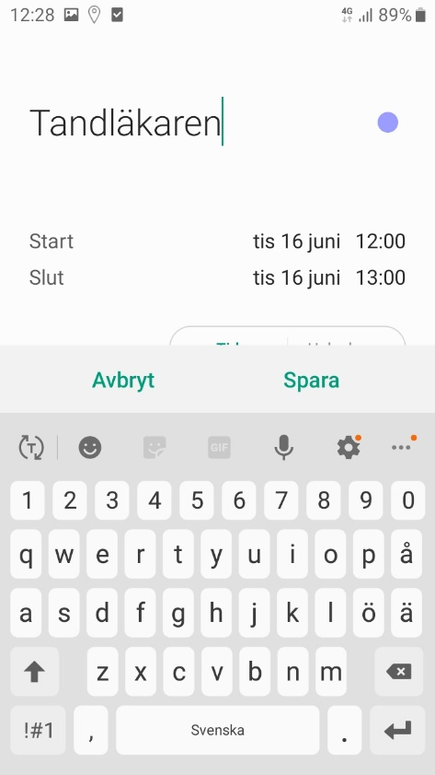
Påminnelse steg 2
Skriv en text till din påminnelse.

Slide 5
Datum och klockslag steg 1
Tryck på Start för att ange tiden.

Slide 6
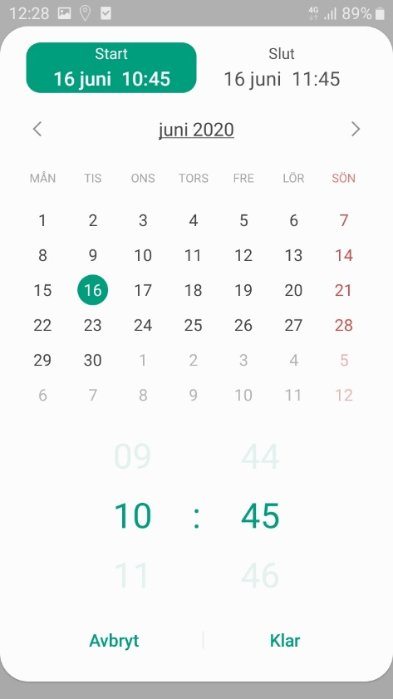
Datum och klockslag steg 2
Ange tiden då aktiviteten börjar.

Slide 7
Slut tid steg 1
Tryck på Slut för att ange sluttid.

Slide 8
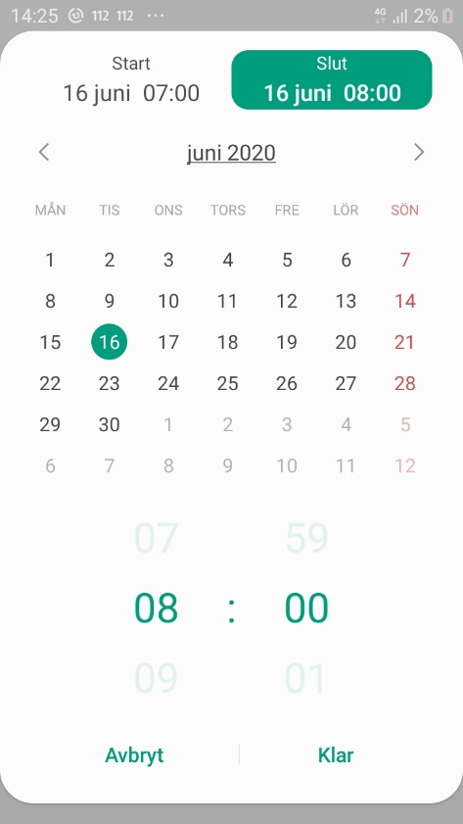
Slut tid steg 2
Ange slut tiden.
Tryck sedan på Klar.

Slide 9
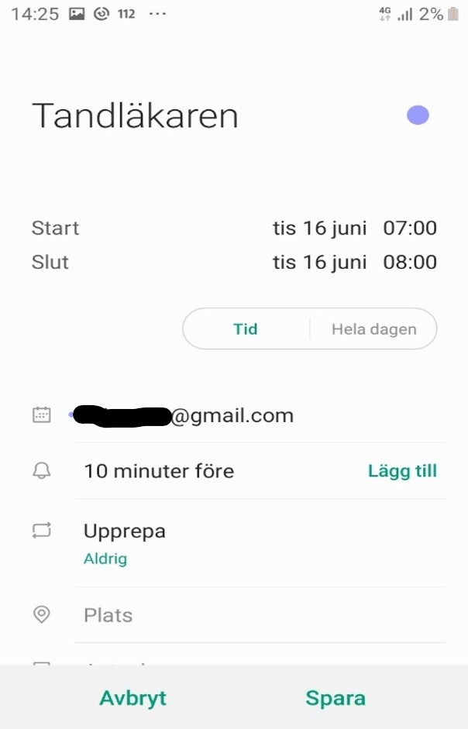
Alarm till kalenderhändelse steg 1
Tryck på Lägg till för att ställa ett alarm till din påminnelse i kalendern.

Slide 10
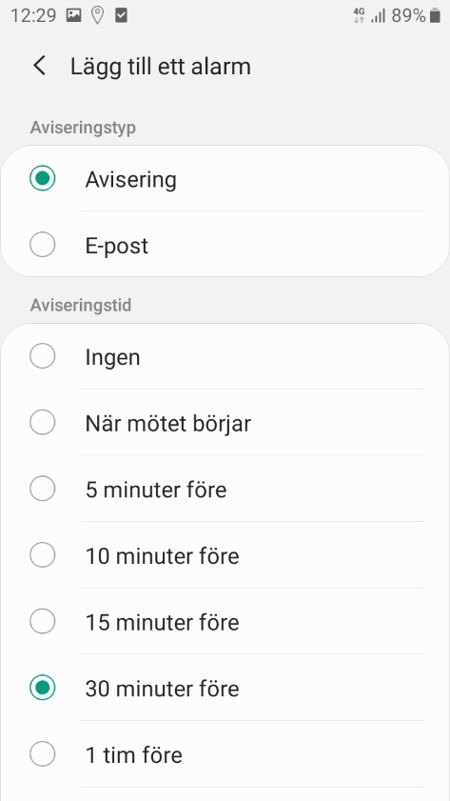
Alarm till kalenderhändelse steg 2
Välj hur långt innan du vill bli påmind.

Slide 11
Spara
Tryck på Spara.
Nu är din påminnelse sparad.

Slide 12

Funk-IT Lyftet är ett samarbete mellan:
Post- och Telestyrelsen
Uppsala kommun, Omsorgsförvaltningen, Socialpsykiatrin och Arbete och bostad
TIF- Träffpunkternas intresseförening
Brukarrådet- Arbete och bostad
Funk-IT lyftets hemsida

